Slide 1

Aktuella frågor och uppdrag inom dricksvatten
Christina Nordin, Generaldirektör

Slide 2

Om Livsmedelsverket
Vi ska i konsumenternas intresse arbeta för att:
Sverige har säkra och pålitliga livsmedel
Sverige har en hållbar livsmedelskonsumtion
Alla har tillgång till mat och dricksvatten vid kris och krig
Ansvarar för nationell samordning av dricksvattenfrågor
Är sektorsmyndighet för beredskapssektorn Livsmedelsförsörjning och dricksvatten

Slide 3
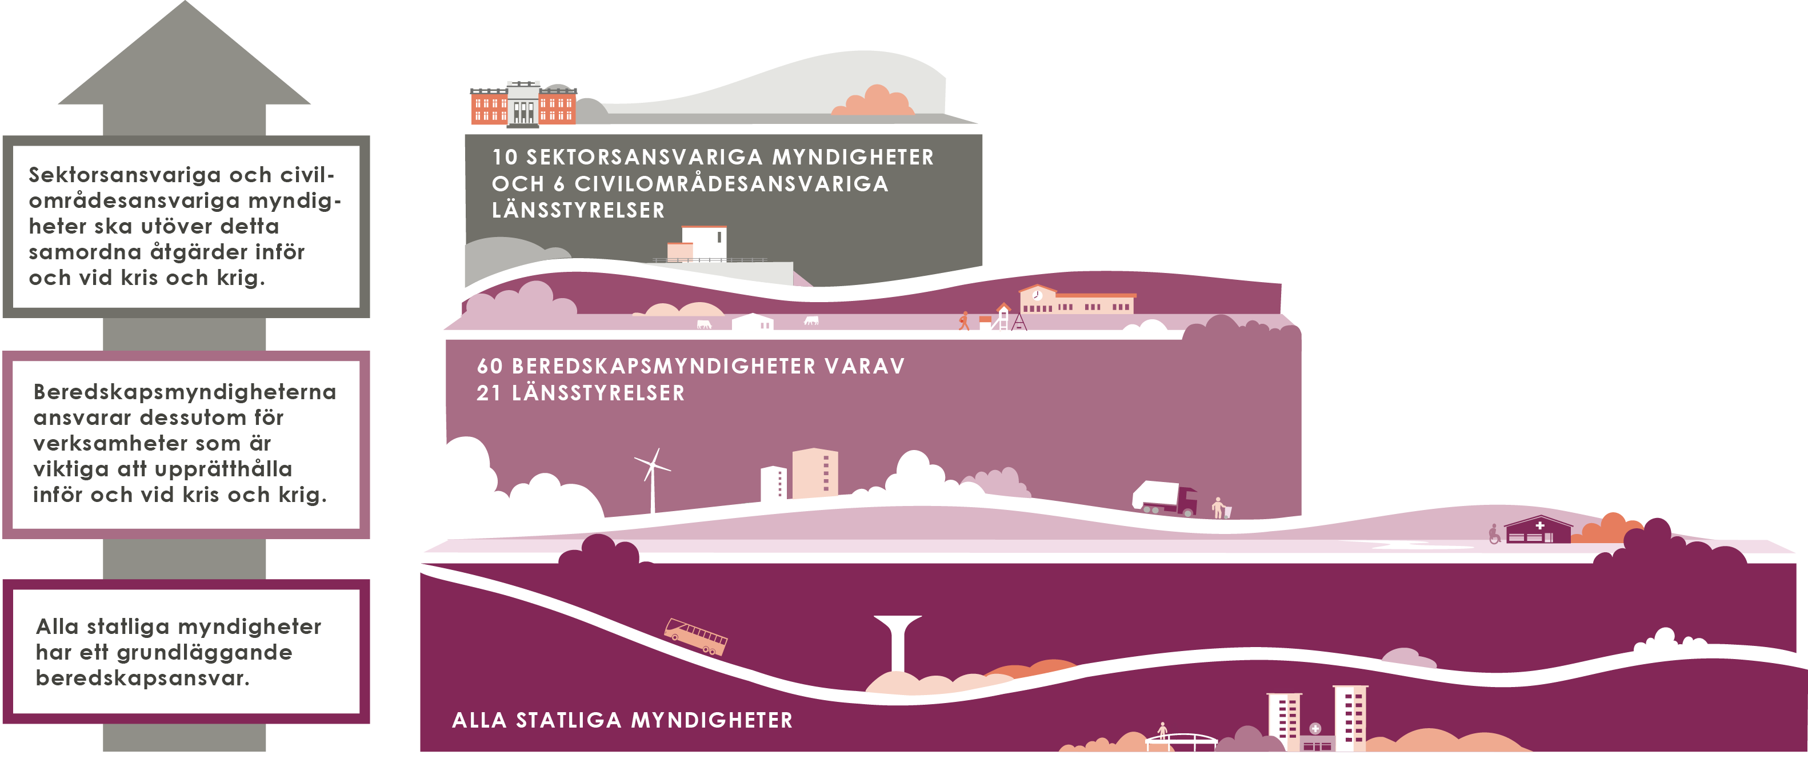
Beredskapsstrukturen
Civil beredskap – krisberedskap och civilt försvar

Slide 4


















12 beredskapssektorer
EKONOMISK SÄKERHET
ELEKTRONISK KOMMUNIKATION OCH POST
ENERGIFÖRSÖRJNING
FINANSIELLA TJÄNSTER
Försäkringskassan
Post- och telestyrelsen
Energimyndigheten
Finansinspektionen
FÖRSÖRJNING AV GRUNDDATA
HÄLSA, VÅRD OCH OMSORG
INDUSTRI, BYGGANDE OCH HANDEL
LIVSMEDELSFÖRSÖRJNING OCH DRICKSVATTEN
Skatteverket
Socialstyrelsen
Tillväxtverket
Livsmedelsverket
ORDNING OCH SÄKERHET
RÄDDNINGSTJÄNST OCH SKYDD AV CIVILBEFOLKNINGEN
TRANSPORTER
UTRIKESHANDEL
Polismyndigheten
MSB
Trafikverket
Kommerskollegium
Sektorsansvarig myndighet har i uppgift att leda arbetet med att samordna åtgärder, driva på och stödja arbetet inom sektorn, verka för samverkan och samordning med andra aktörer.C

Slide 5



Livsmedelsförsörjning och dricksvatten
Beredskapsmyndigheter som ingår:
Sektorsansvarig myndighet
Livsmedelsförsörjning och dricksvatten
Livsmedelsverket
Jordbruksverket
Livsmedelsverket
Länsstyrelserna
Naturvårdsverket
Statens veterinär- medicinska anstalt

Slide 6
Beredskapsmyndigheternas uppgift (förordning 2022:524 om statliga myndigheters beredskap)
Ha egen förmåga att
motstå hot och risker
förebygga sårbarheter
hantera fredstida krissituationer
genomföra uppgifter vid höjd beredskap
Verka för att andra aktörer och företag ska ha förmåga att

Slide 7
Viktiga utgångspunkter
Vi måste utgå från ett helhetsperspektiv och hela livsmedelskedjan
Jordbruk → förädling → handel →offentliga måltider → dricksvatten → avfall och avlopp
Alla aktörer och företag har ett ansvar (och intresse förstås) att stäkra sin förmåga att kunna leverera i kris och krig
Offentligt finansierade investeringar där de gör störst nytta ur ett helhetsperspektiv
Samverkan, samarbete och dialog
Arbetet utvecklas löpande, vi lär och vidtar åtgärder – i samverkan för att skapa tydlighet

Slide 8
Insatser för en stark livsmedelsberedskap
Stöd till regionalt och lokalt beredskapsarbete
Investeringsprogram
Stöd och utveckling av innovation och innovativa arbetssätt
Förbereder beredskapsavtal med företag
Forum för samverkan kring beredskap, t.ex. SKAL – samrådsgruppen för beredskapsplanering
Samverkan med andra beredskapssektorer av betydelse för livsmedelsförsörjningen: el, transporter, drivmedel
Nationell laboratorieförmåga för kemiska dricksvattenanalyser

Slide 9




























Deltagande aktörer i dricksvattensamordningen
Nationella samordningsgruppen för dricksvatten
Kansli
Gruppen för civilt försvar och krisberedskap
Dricksvattenkvalitetsgruppen
Vattenförsörjningsgruppen
Dricksvattenproducenter

Slide 10
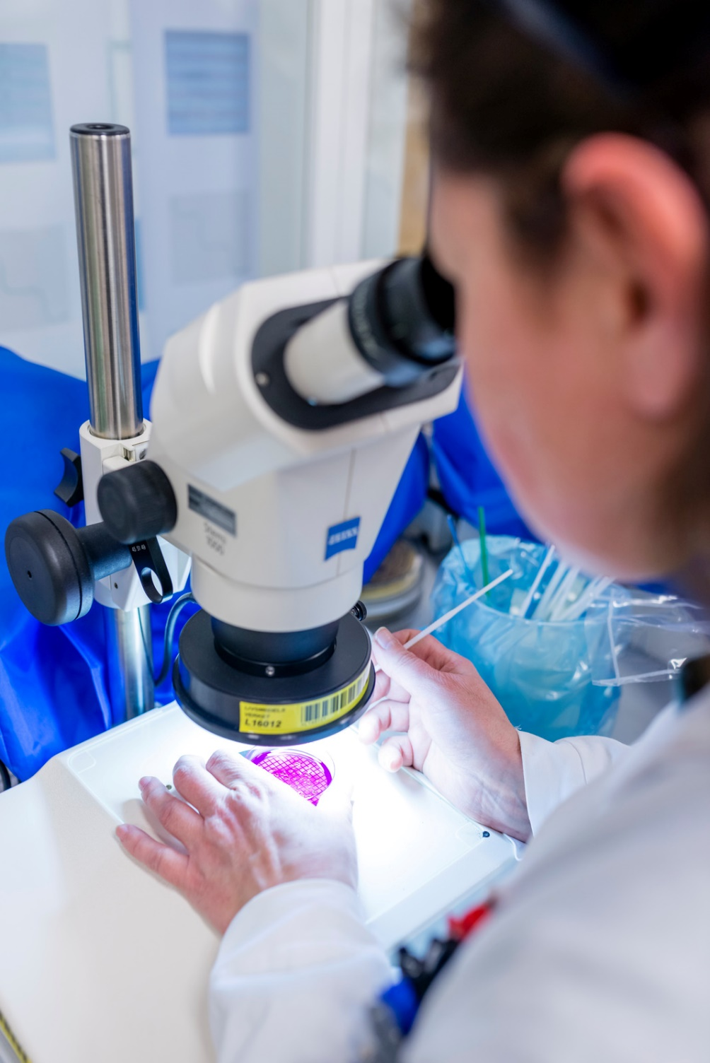
Nationellt beredskaps-laboratorium för vatten
Säkerställa nationell laboratorieförmåga för
dricksvatten genom rådgivning, analyser och
utredning under normalläge, kris och krig
Biologiska risker – inrättat under 2023
Samarbete med FOI och SVA
Kemiska risker – inrättas under 2025
Samarbete med FOI och SVA
Nästa steg - förmåga inom radionukleära risker

Slide 11

Stöd till dricksvattenaktörer
Handbok i krisberedskap och civilt försvar för dricksvattenaktörer
Stödmaterial på webben: presentationer, filmer med diskussionsunderlag, övningsspel
Guide Nödvattenplanering
VAPOS, privat-offentlig samverkan inom dricksvatten och avlopp (tillsammans med Naturvårdsverket)
Arbetagruppen civilt försvar, arbetsgrupp under nationell samordning för dricksvatten
Lägesbildsarbete
VAKA

Slide 12
Nationella vattenkatastrofgruppen, VAKA
Startade 2004 som ett svar på behov från ett antal kriser i början av 2000-talet. Leds av Livsmedelsverket
Expertstöd och utlån av nödvattenutrustning
VAKA-kollegor finns över hela Sverige,
Anställda i t.ex. kommunala VA-bolag, kommunal förvaltning, regioner och nationella myndigheter
Bred kompetens och erfarenhet från hantering av kriser
Ger rådgivning och stöd – tar inte över krisen och fattar inte beslut
Exempel på händelser: Läckor i eller förorenade ledningsnät, vattenbrist, översvämningar, smittor, stöld och skadegörelse m.m.

Slide 13

Förslag i SOU 2024:82 Ökad va-beredskap
Livsmedelsverket står bakom flera av förslagen
Särskilt positiva till
Förslag om att kommuner blir skyldiga att prioritera vem som ska få vatten i kris och höjd beredskap
Att kommuner ska ha en aktuell beredskapsplan
Att det bör läggas till ett krav på nödvatten- och logistikplanering
Statens roll i förhållande till kommunerna behöver bli tydligare vad gäller finansiering
Viktig att hålla tempo

Slide 14

Riksrevisionens granskning av statens ansvar
Granskningen omfattade utöver regeringen, Havs- och vattenmyndigheten och länsstyrelserna då de idag är de enda statliga myndigheter som har uppgifter kopplat till vattentjänstlagen
Rekommendationerna till regeringen omfattar bland annat uppdrag till berörda myndigheter att utveckla samordningen och att genomföra förslag i statliga utredningar bl.a. SOU 2024:82
Detta har Livsmedelsverket initierat genom vårt ansvar för den nationella dricksvattensamordningen

